Slide 1

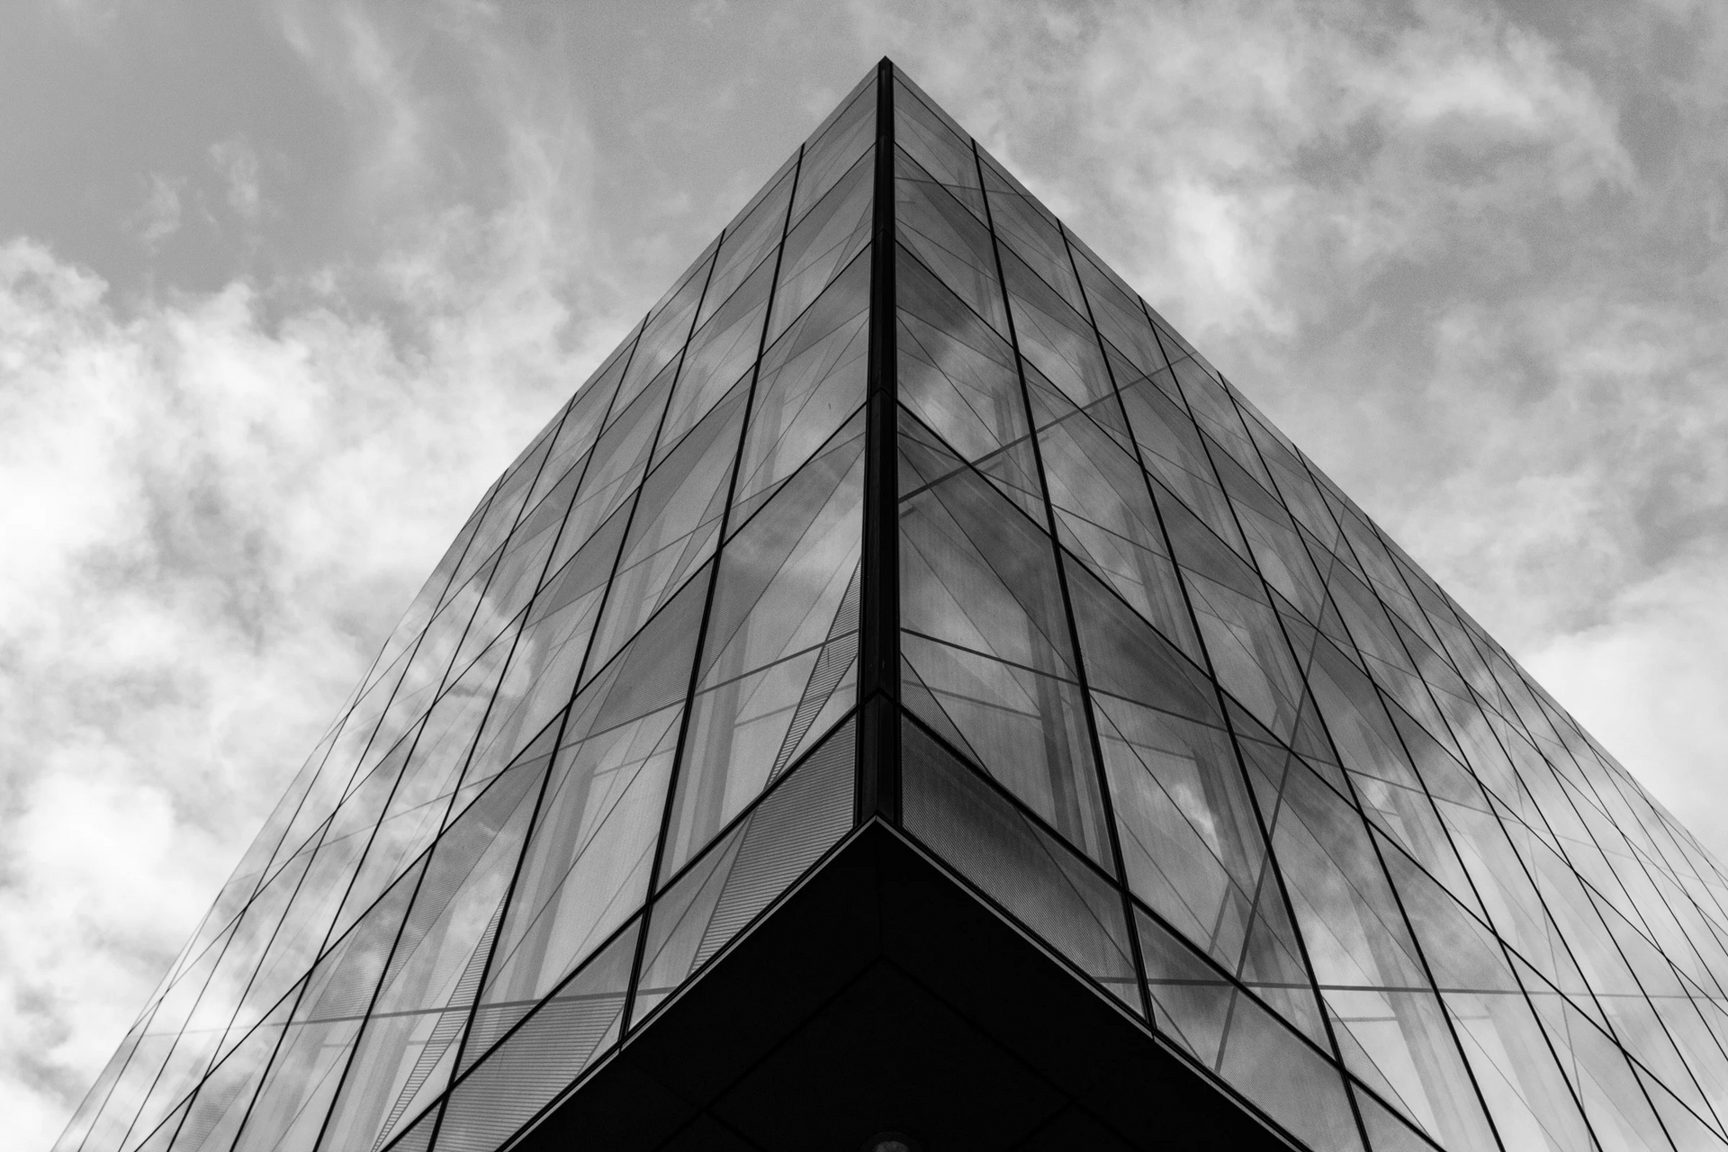
LOGO DE MON ENTREPRISE
modèle de travail pour la préparation en loge
Présentation du nom de l‘évènement
Date de l’évènement

Slide 2

Sommaire
JE PRÉSENTE ICI LE SOMMAIRE DES POINTS QUE JE VAIS ABORDER LORS DE CETTE ENTREVUE DE 15 MINUTES MAXIMUM
1 | Introduction
2 | Le Quoi
3 | Le Pourquoi (Les objectifs)
4 | Le Où et le Quand ?
5 | Le Comment
6 | Qui ?
7 | Le Combien ?
10 | Reformulation des correctifs demandés
11 | Prise de congès

Slide 3





Le Quoi ?
Le programme de l’évènement
JOUR 1
JOUR 2
JOUR 3
  Le matin
  L’après midi
  Le matin
  L’après midi
  Le matin
  L’après midi
APPROBATION ?

Slide 4
Le Pourquoi ?
Les objectifs
objectifs quantitatifs
objectifs qualitatifs
  5 contrats / commerciaux le jour J
  10 rendez-vous le jour J
  8 signatures 3 mois après
  développer la notoriété
  fidéliser la clientèle
  fédérer autour de notre marque
APPROBATION ?

Slide 5

Le Où et le Quand ?
Le lieu de l’évènement
Adresse de l’évènement
  10 rue du coin
  Accès par l’A1 sortie 16
APPROBATION ?

Slide 6
Le Comment ?
Diagramme de Gantt de l’évènement
TASK
Month
Month 1
Month 2
Month 3
Month 4
Task 1
Task 2
Task 3
Task 4
Task 5
APPROBATION ?

Slide 7
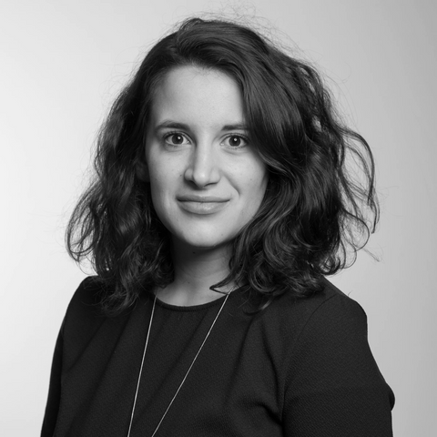
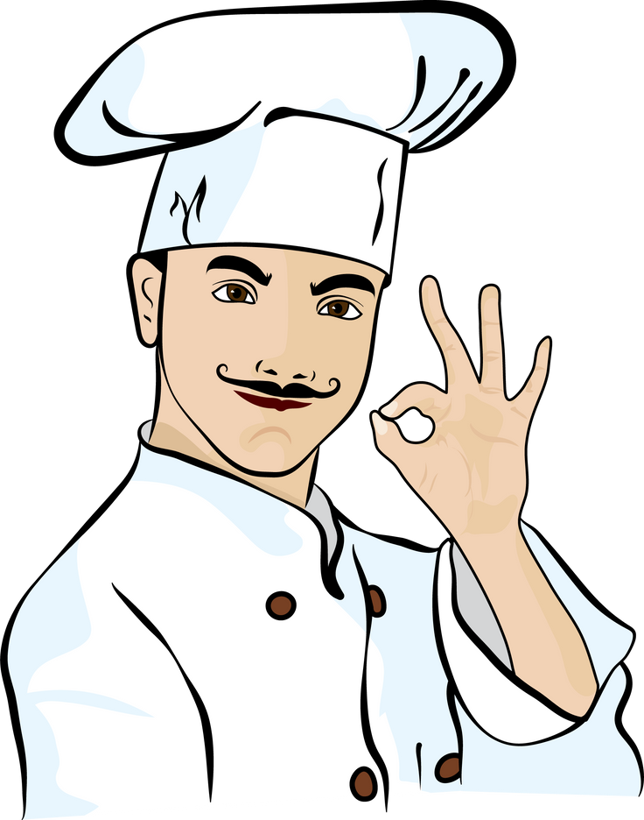
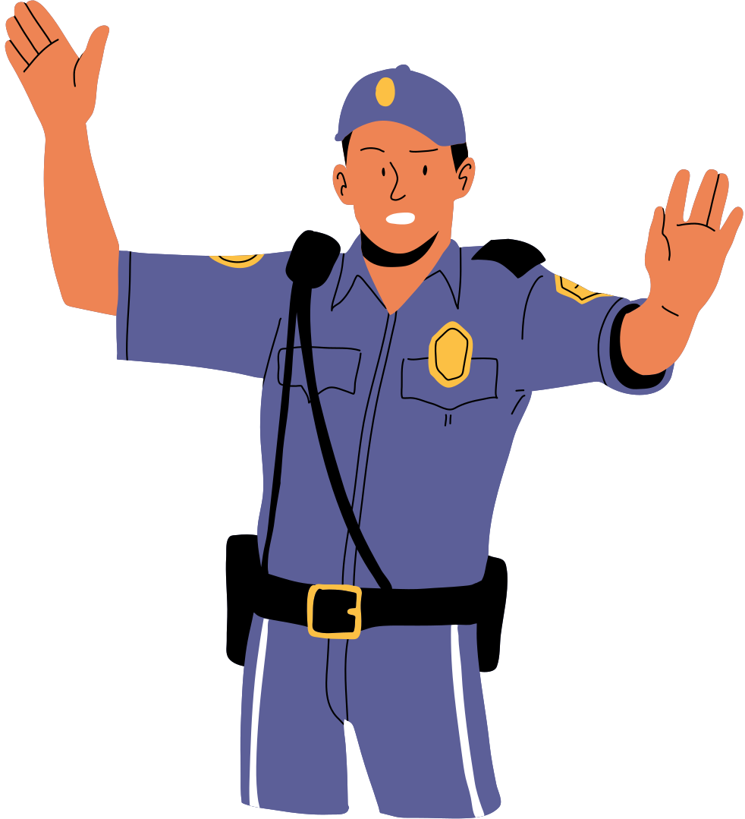

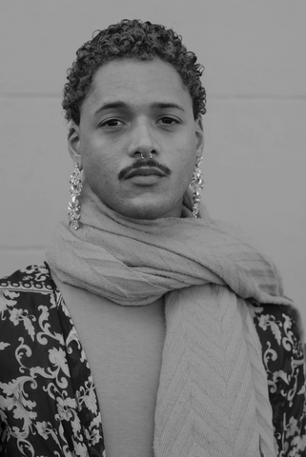
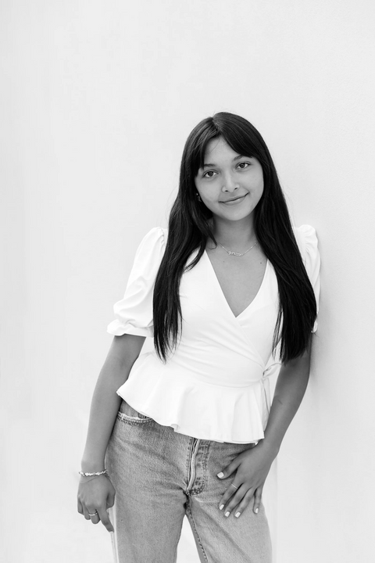

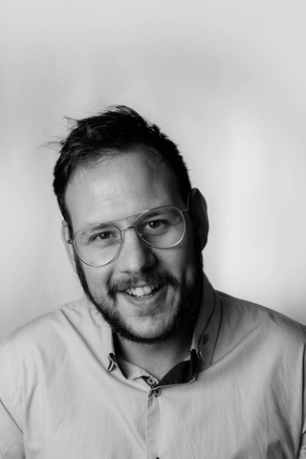

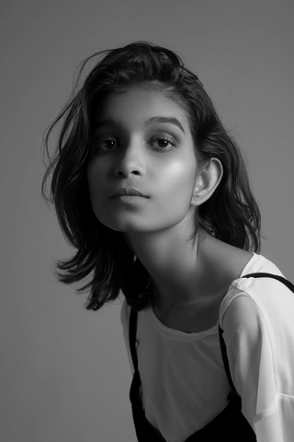
Qui ?
Les collègues organisateurs
Les acteurs externes
Stella Ornelas
Chief Executive Officer
Bryan Cook
Chief Finance Officer
Blaise Martins
Director
Les invités
Carl Miller
Accountant
Sadie Jones
LES PARTENAIRES
Finance Manager
APPROBATION ?

Slide 8
Le Combien ?
Le budget
DEVIS | PRIX
TRAITEUR | 350€
DJ + Musique | 150€
STAND | 2500€
TOTAL
Rentabilisé en réalisant ... ventes
APPROBATION ?

Slide 9
Les correctifs
éléments à revoir
ELEMENTS A MODIFIER | REMARQUES
LE QUOI
LE POURQUOI
LE OU ET LE QUAND
LE COMMENT
LE QUI ?
LE COMBIEN
Back to Agenda

Slide 10
Prochain RDV ?
Présentation des éléments modifiés
Date du prochain rdv ?
Heure du prochain rdv ?
APPROBATION ?

